Slide 1


Python程序设计
实验5（1-5）
中国矿业大学计算机学院

Slide 2
实验5（1-5）
实验5 函数 第1题~第5题
1.判断奇偶。编写函数，参数为整数，如果参数为奇数，返回True，否则返回False。主程序中用户输入一个整数，调用函数判断奇偶并输出结果。
分析： 判断奇偶的函数用if结构
if n % 2 ==1:
return True
……
主程序中用input输入数据，int或eval转换，然后调用函数比较判断，输出结果

Slide 3
实验5（1-5）
2.判断互质。编写函数判断两个整数是否互质。在主程序中使用random函数库中的函数randint(1,100)产生两个100以内的随机整数，调用函数判断它们是否互质并输出结果。
分析：
互质就是两个数的最大公约数为1。因此需要自定义求两个数最大公约数的函数（可以是while循环，可以用递归）

Slide 4
实验5（1-5）
3.排序输出。编写函数将正整数m的各位上的数字按照从大到小的顺序重新排序，构造一个新的数字，例如，输入854793，则输出987543。用户输入一个正整数，调用函数完成重新排列，输出结果。
分析：
函数体中需要对字符串进行降序排序，sorted(s,reverse=True)。其结果是排序后的列表，然后对列表中的字符数字用join连接成一个新的字符串即可。必要时用str、int或eval转换类型。

Slide 5
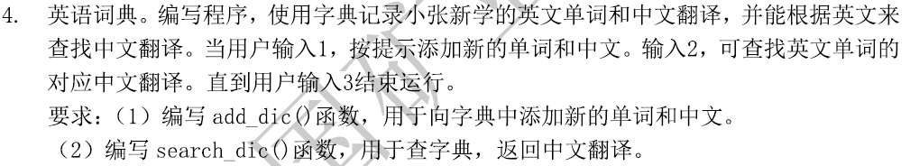
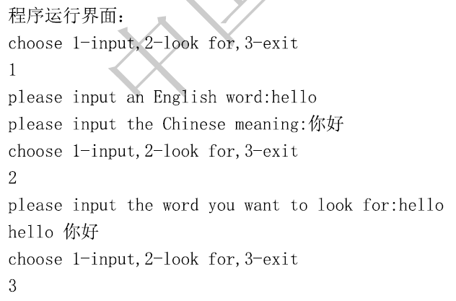
实验5（1-5）
分析：
(1)add_dic()函数直接用一个赋值语句实现向字典中添加元素，因此需要两个2个字符串参数。
(2)search_dic()函数中直接在if中用in来判断成员。
(3)可以在主程序中定义一个全局字典。

Slide 6
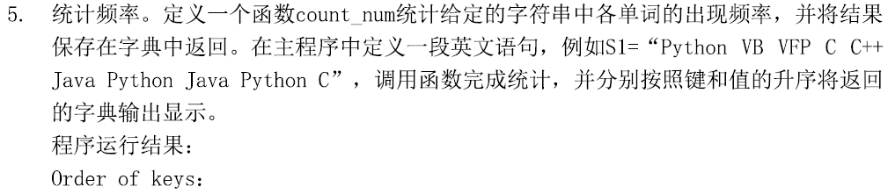
实验5（1-5）
分析：
统计单词出现的频率，其方法较多，需要先对字符串进行split分离出单词。
(1)构建集合，从集合中取元素，到单词列表中count，然后将单词和次数添加到字典；
(2)直接向字典中添加单词及次数。

Slide 7

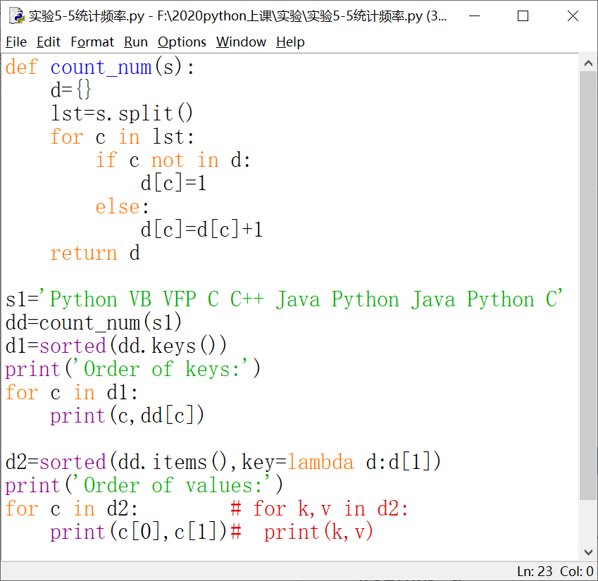
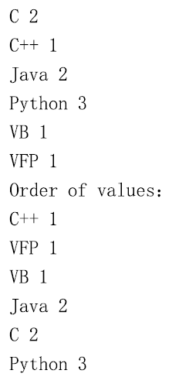
实验5（1-5）

